Slide 1




23 会走路的树

Slide 2

早晨 当然 美丽 好奇
告别 有趣 好看 大概
陪伴 激动 鹿角

Slide 3

朗读课文,思考:
这篇课文讲了几年的事情,分别从哪看出来的?

Slide 4
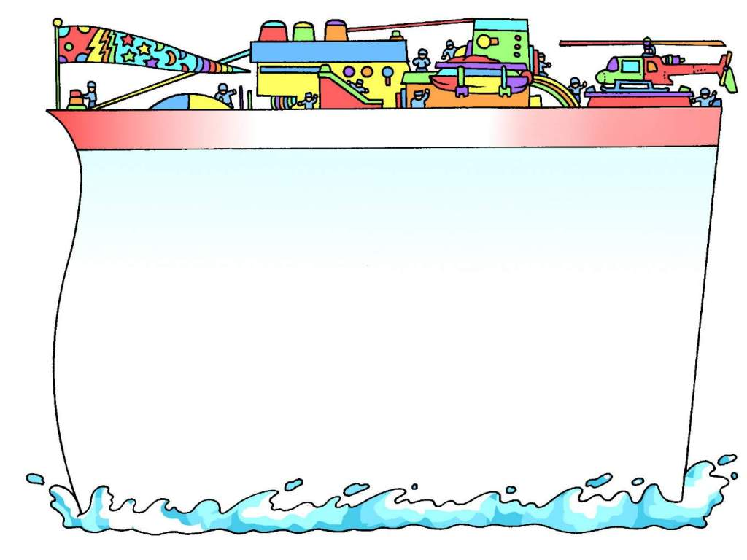
春天的早晨,一棵金色的小树在树林里走来走去.
此时此刻,你的脑子里会想些什么?

Slide 5
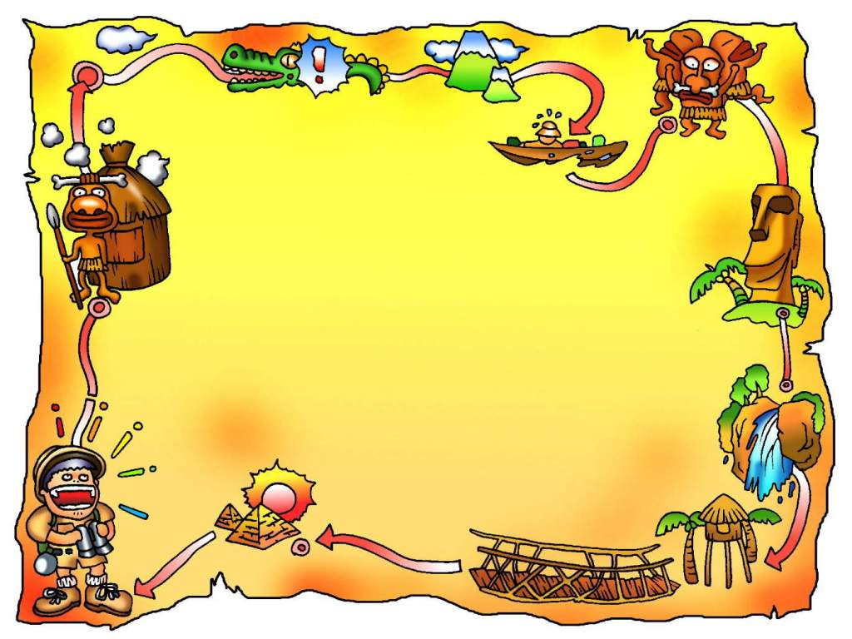
小鸟看见了,好奇地问:”你能让我爬到你身上坐一坐吗?”

Slide 6
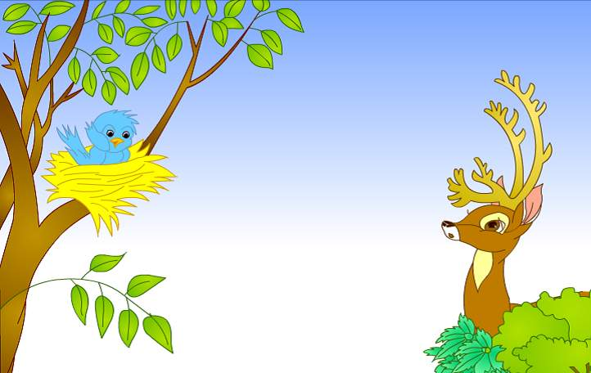
当然可以。来吧！
好奇
你能让我到你身上坐一坐吗？

Slide 7
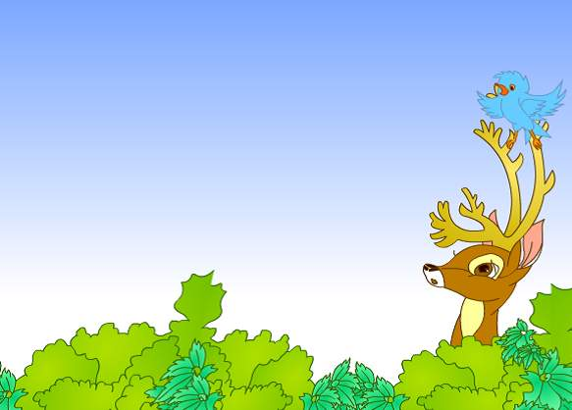
小树带着小鸟玩了
好一会儿，才把小鸟
送回家。
好一会儿
送回家

Slide 8
从这以后，这棵树
天天来陪小鸟。小鸟跟
着他去了许多地方，看
见了许多有趣的东西。
天天
许多地方
许多有趣的东西

Slide 9
去了哪些地方？
看见了哪些有趣的东西？

Slide 10
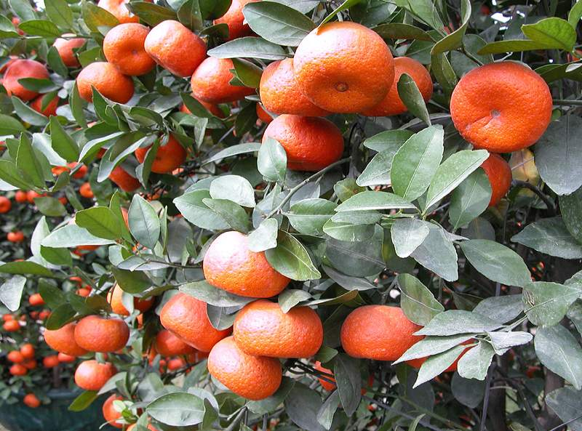

小树带着小鸟来到了（ ），
看到了（ ）。

Slide 11
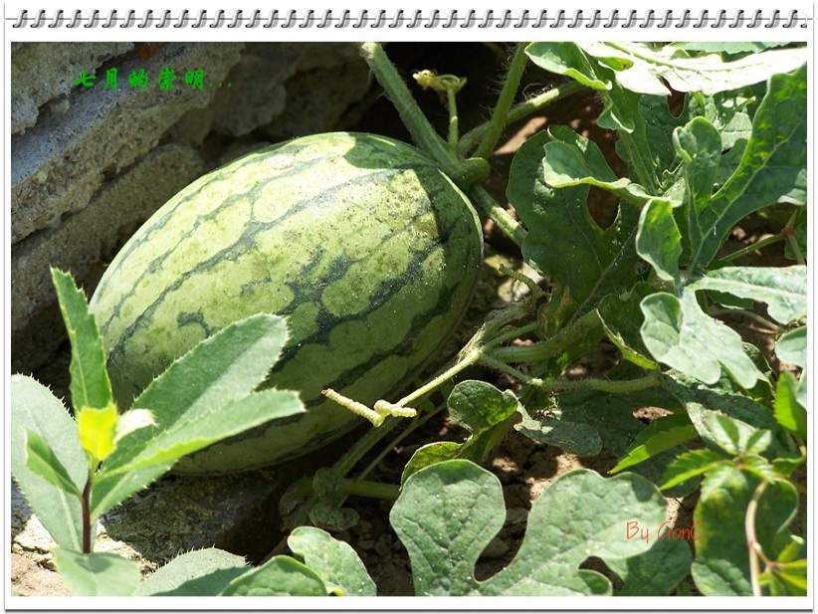
小树带着小鸟来到了（ ），
看到了（ ）。

Slide 12
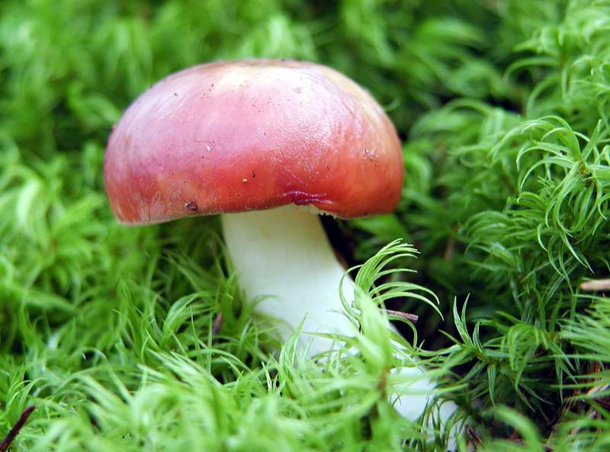
小树带着小鸟来到了（ ），
看到了（ ）。

Slide 13
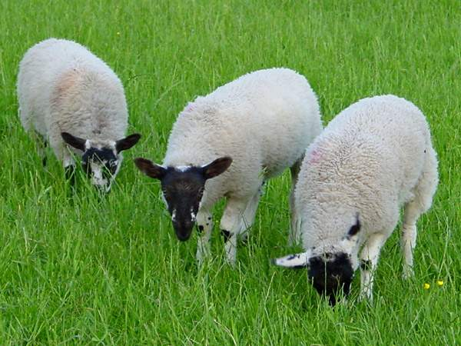
小树带着小鸟来到了（ ），
看到了（ ）。

Slide 14

小树带着小鸟来到了（ ），
看到了（ ）。
……

Slide 15
小树带着小鸟玩了好一会儿，才把小鸟送回家。
从这以后，这棵树天天来陪小鸟。小鸟跟着他去了许多地方，看见了许多有趣的东西。

Slide 16
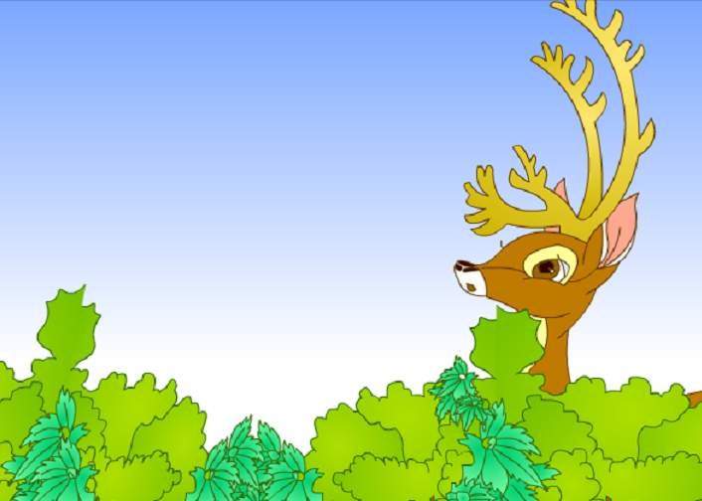

终于有一天,小鸟长大了,她向这棵树
告别,飞向远方……
这时,小鸟和这棵树的心情
是怎么样的呢?

Slide 17

第二年春天,小鸟又飞回来了,她看到了什么?说些什么？

Slide 18

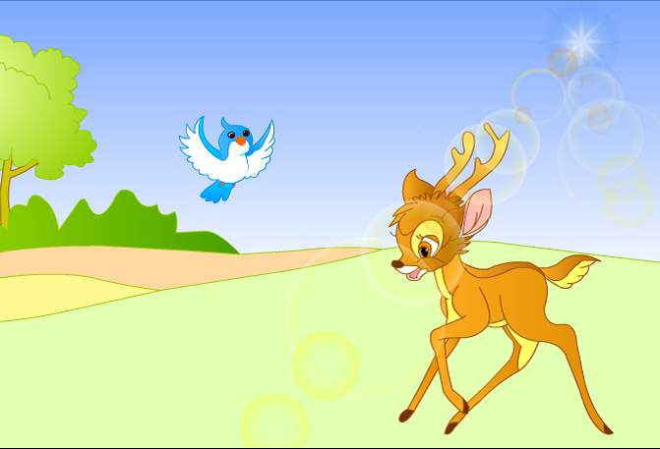



你也是一棵会走路的树吗？
对呀，人们都叫我驯鹿。你大概就是我爸爸常常提起的那只小鸟吧？
常常

Slide 19

去年的那棵树，原来是你的爸爸呀！
叫
是的！是的！
激动

Slide 20
你也是一棵会走路的树吗？
对呀，人们都叫我驯鹿。你大概就是我爸爸常常提起的那只小鸟吧？
去年的那棵树，原来是你的爸爸呀！
是的！是的！

Slide 21
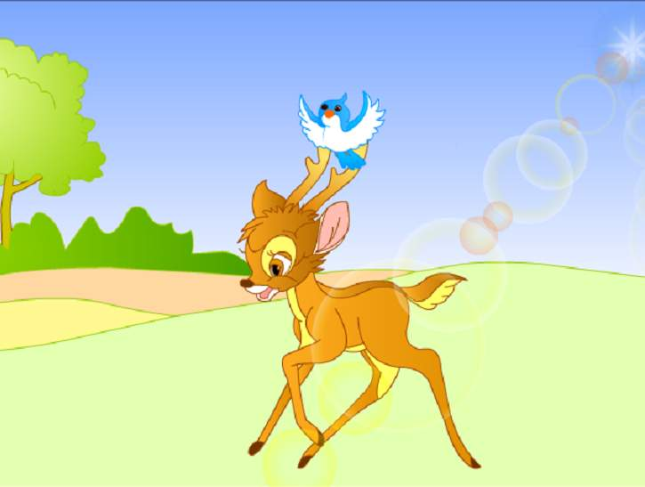
他让小鸟停在他金色的角上，向自己的家快步走去。

Slide 22

编一编:
小驯鹿让小鸟停在 他金色的角上向自己的家快步走去,小鸟来到小驯鹿的家,会发生什么故事呢?

Slide 23
会走路的树（续）
小鸟来到小驯鹿的家，见到小驯鹿的爸爸，激动的说：“我总算找到你了。听说，你在我飞去南方的时候，常常提起我？”小驯鹿的爸爸说：“对，我常常提起你，因为我太想念你了。”小鸟说：“真的吗？”小驯鹿的爸爸说：“真的。”小鸟说：“那就太好了，我也想念你。”小驯鹿的爸爸说：“欢迎你常到我家来做客。”

Slide 24
小鸟来到了小驯鹿的家。
墙上挂着小驯鹿的全家福，爸爸说“在我们家吃饭吧.小鸟很爽快的答应了。”他们一边吃一边说：“好几个月不见你了，你到哪里去了？”小鸟说：“我到南方过冬去了春天才回来。”
吃完饭后，他们又玩了很长时间，傍晚时，小驯鹿把小鸟送回了家。

